Slide 1
Об особенностях заполнения формы № 11 (краткая) «Сведения о наличии и движении основных фондов (средств) некоммерческих организаций» за 2023 год

Slide 2
Порядок предоставления формы № 11(краткая) | 3
Порядок заполнения каждого раздела (xml шаблона), с разбором типичных ошибок при заполнении | 7
Наиболее часто допускаемые ошибки при заполнении формы № 11(краткая) и описание контролей. | 25

Slide 3
1
Порядок предоставления формы
№ 11(краткая)

Slide 4
В зависимости от технических возможностей респондента допустимы следующие варианты представления отчетности в электронном виде:
– Через операторов электронного документооборота (специализированный оператор связи).
– Через систему web-сбор росстата. (Https://websbor.Rosstat.Gov.Ru/online/)

Slide 5
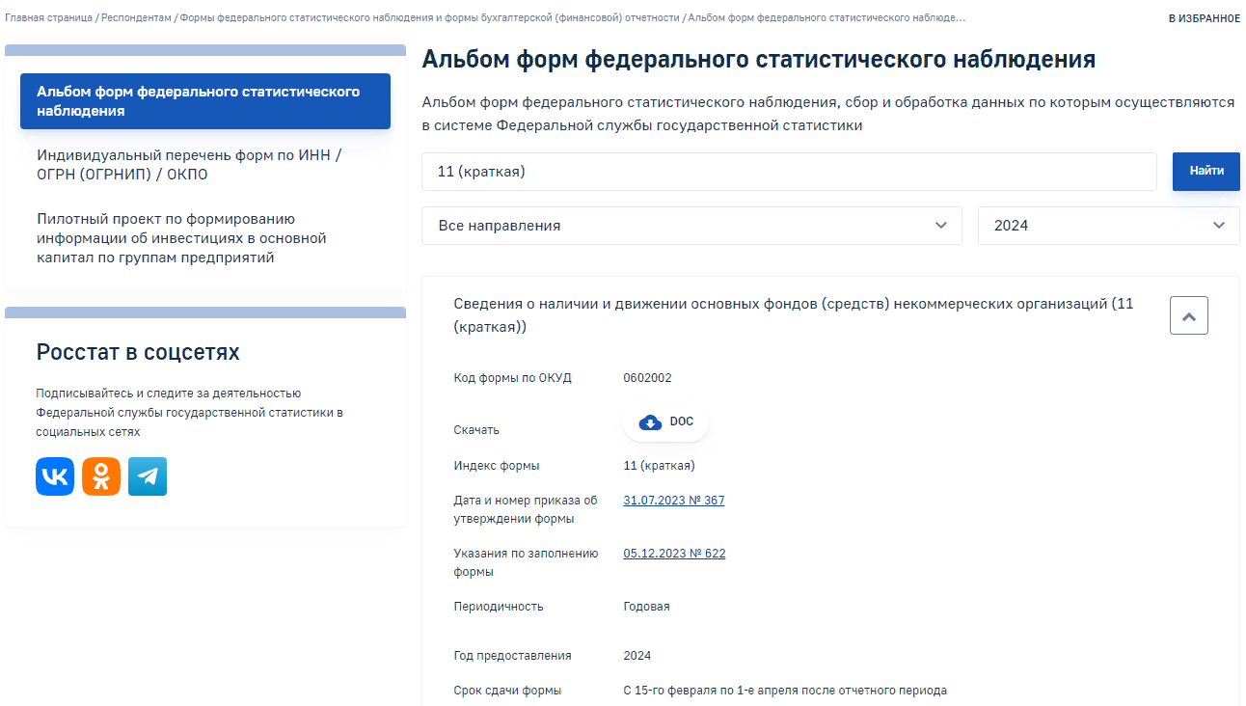
Приказом Росстата от 31 июля 2023 года № 367, утвержден новый бланк по форме № 11(краткая).
Приказом Росстата от 05 декабря 2023 года № 622 утверждены Указания по заполнению формы № 11(краткая).
Срок представления с 15 февраля по 1 апреля 2024 года.
Подробные указания по заполнению показателей формы № 11(краткая) и актуальный шаблон размещены на сайте Росстата https://rosstat.gov.ru
Респондентам
Формы федерального статистического наблюдения и формы бухгалтерской (финансовой) отчетности
Альбом форм федерального статистического наблюдения

Slide 6
Первичные статистические данные (далее – данные) по форме федерального статистического наблюдения № 11 (краткая) «Сведения о наличии и движении основных фондов (средств) некоммерческих организаций» (далее – форма) предоставляют юридические лица, независимо от вида их экономической деятельности, формы собственности, являющиеся некоммерческими организациями (государственные и муниципальные учреждения (автономные, бюджетные или казенные), частные учреждения, общественные учреждения, благотворительные и иные фонды, объединения юридических лиц (ассоциации и союзы) (далее – респонденты).
В случае отсутствия наблюдаемого явления респондентом направляется подписанный в установленном порядке отчет по форме с заполненным титульным разделом формы, а также значениями по обязательным строкам (раздел 4 строка 26 графа 4, строка 27 графа 4 и 5). Респондент обязательно должен указать количество организаций, включенных в отчет, перечислить коды ОКПО / идентификационные номера этих респондентов и их среднегодовую стоимость. В остальных строках, кроме заполненных по умолчанию (раздел 1 строка 02, 04, 06, 07, 08,10 – 13 графа 13), не должно указываться никаких значений данных, в том числе нулевых и прочерков.
При наличии у юридического лица обособленных подразделений, расположенных на одной территории субъекта Российской Федерации с юридическим лицом, сведения по форме предоставляются в целом по юридическому лицу, включая данные по обособленным подразделениям.
При наличии у юридического лица обособленных подразделений, расположенных на территории разных субъектов Российской Федерации, данные предоставляются по каждому обособленному подразделению по месту их нахождения.

Slide 7
2
Порядок заполнения каждого раздела (xml шаблона), с разбором типичных ошибок при заполнении

Slide 8
ЗАПОЛНЕНИЕ ТИТУЛЬНОГО ЛИСТА
ПРАВИЛЬНО | НЕ ПРАВИЛЬНО
ОКПО (на основании Уведомления о присвоении кода ОКПО размещенного на сайте системы сбора отчетности Росстата https://websbor.rosstat.gov.ru/online/info) | ОКПО (организация имеющая обособленные подразделения представила отчет по коду ОКПО юридического лица 99999999, а не головного подразделения 99999999600001)
Наименование организации
Руководитель организации (ФИО)
Должностное лицо, ответственное за составление формы (ФИО) | Указан руководитель или лицо, которое уже не работает в организации, а не лицо ответственное за составление формы
Контактный телефон | Указан с ошибками или не актуальный телефон исполнителя
Электронная почта | Указана с ошибками, указан адрес спецоператора или исполнителя, который уже не работает в организации
Важно! Указанные недочеты при заполнении титульного листа приводят к невозможности оперативно связаться с исполнителем при обнаружении ошибки и могут повлечь за собой принятие мер административного воздействия

Slide 9
Не включаются в состав основных фондов и не отражаются в форме:
объекты, учитываемые в бухгалтерском балансе в группе статей "Основные средства", статье "земельные участки и объекты природопользования"; в статистике они относятся к непроизведенным активам;
нематериальные непроизведенные активы: обращающиеся контракты, договора аренды и лицензии, а также маркетинговые активы (в том числе "торговые знаки") и гудвилл (деловая репутация организаций);
драгоценности, ювелирные изделия, произведения искусства; в статистике они относятся к ценностям;
активы, отвечающие определению основных фондов, но имеющие стоимость не более 100000 рублей за единицу.
Таким образом, в форме № 11 (краткая) за 2023 отчетный год организация отражает только данные об основных средствах, имеющих стоимость свыше 100 000 рублей за единицу по состоянию на конец года. Данные об основных средствах, имеющих стоимость ниже указанного стоимостного лимита, в форме не отражаются ни в наличии на начало года, ни в движении в течение года.

Slide 10
РАЗДЕЛ I. «НАЛИЧИЕ, ДВИЖЕНИЕ И СОСТАВ ОСНОВНЫХ ФОНДОВ»
По строкам 02-14 данные об основных фондах организации распределяются по видовой структуре согласно ОКОФ.
Номер строки | Наименование строки | Код ОКОФ | Наименование кода ОКОФ
02 | Здания | 100.00.00.00 210.00.00.00.000 | Здания
03 | Жилые здания | 100.00.00.00 | Жилые здания и помещения
04 | Сооружения | 220.00.00.00.000 | Сооружения
06 | Информационное, компьютерное и телекоммуникационное оборудование | 320.00.00.00.000 | Информационное, компьютерное и телекоммуникационное (икт) оборудование
07 | Прочие машины и оборудование, включая хозяйственный инвентарь | 330.00.00.00.000 | Прочие машины и оборудование, включая хозяйственный инвентарь, и другие объекты
08 | Транспортные средства | 310.00.00.00.000 | Транспортные средства
09 | Культивируемые биологические ресурсы | 500.00.00.00.000 | Культивируемые биологические ресурсы
10 | в том числе: животного происхождения, (кроме скота, выращиваемого на убой) | 510.00.00.00.000 | Культивируемые ресурсы животного происхождения, неоднократно дающие продукцию
11 | из них рабочий и продуктивный скот |  | Не установлено полного соответствия
12 | растительного происхождения | 520.00.00.00 | Культивируемые ресурсы растительного происхождения, неоднократно дающие продукцию
13 | Объекты, относящиеся к интеллектуальной собственности и продуктам интеллектуальной деятельности | 700.00.00.00 | Объекты интеллектуальной собственности
131 | из них: научные исследования и разработки | 710.00.00.00 | Научные исследования и разработки
132 | разведка недр и оценка запасов полезных ископаемых, включая произведенные нематериальные поисковые активы | 720.00.00.00 | Расходы на разведку недр и оценку запасов полезных ископаемых
133 | программное обеспечение | 731.00.00.00 | Программное обеспечение
134 | базы данных | 732.00.00.00 | Базы данных
135 | оригиналы произведений развлекательного жанра, литературы и искусства | 740.00.00.00 | Оригиналы произведений развлекательного жанра, литературы и искусства
14 | Другие, не перечисленные выше, виды основных фондов |  | Не установлено полного соответствия
141 | из них: капитальные вложения на коренное улучшение земель | 230.00.00.00 | Прочие расходы на улучшение земель, не включенные в другие группировки
142 | расходы на передачу прав собственности на непроизведенные активы | 600.00.00.00 | Расходы на передачу прав собственности на непроизведенные активы

Slide 11
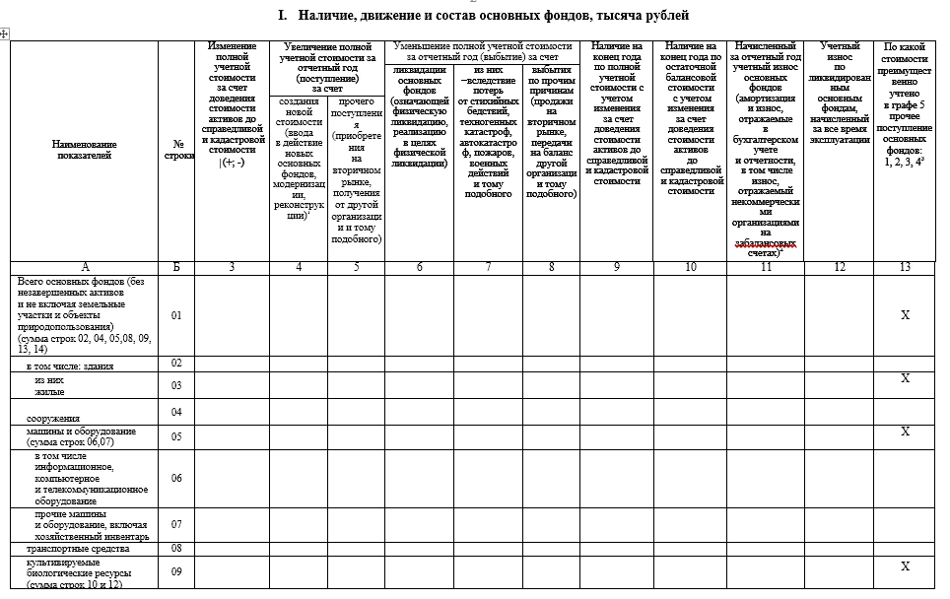
Обращаем Ваше внимание, что модульные строения (здания) (такие как детские сады, школы, фельдшерско-акушерские пункты (ФАПы) и т.п.) относятся к зданиям, а не сооружениям.
Относятся к нежилым зданиям и не учитываются в строке 03:
здания кратковременного проживания - гостиниц (общего типа и туристских), общежитий гостиничного типа, жилых помещений мотелей и кемпингов, оздоровительных учреждений (включая их спальные корпуса);
колонии, тюрьмы, следственные изоляторы, казармы для заключенных, армейские казармы.
Обращаем Ваше внимание, что модульные строения (здания) (такие как детские сады, школы, фельдшерско-акушерские пункты (ФАПы) и т.п.) относятся к зданиям, а не сооружениям.
Относятся к нежилым зданиям и не учитываются в строке 03:
здания кратковременного проживания - гостиниц (общего типа и туристских), общежитий гостиничного типа, жилых помещений мотелей и кемпингов, оздоровительных учреждений (включая их спальные корпуса);
колонии, тюрьмы, следственные изоляторы, казармы для заключенных, армейские казармы.
Примерами сооружений могут служить такие объекты как:
магистрали, улицы, автомобильные, железные дороги, взлетно-посадочные полосы аэродромов;
мосты, эстакады, тоннели;
водные магистрали, плотины и другие гидротехнические сооружения;
магистральные трубопроводы, линии связи и электропередачи;
местные трубопроводы, шахты и сооружения для отдыха, развлечений и проведения досуга.
Сооружения являются объектами, прочно связанными с землей. Например, различного рода емкости для хранения различного рода веществ, установленные на фундаменты или иным способом прочно связанные с землей.

Slide 12
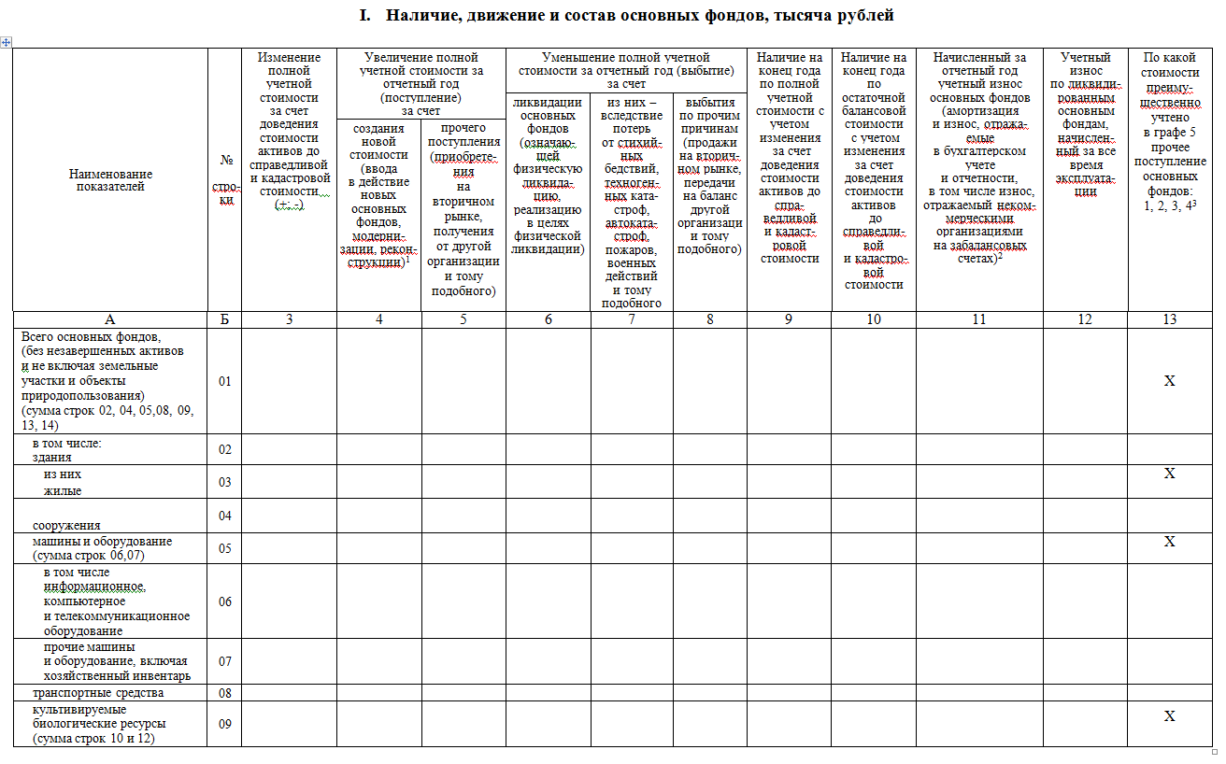
Важно! стр. 05 = стр. 06 + стр. 07
К ИКТ относится информационное оборудование, комплектные машины и оборудование, предназначенные для преобразования и хранения информации, в состав которых могут входить устройства электронного управления, электронные и прочие компоненты, являющиеся частями этих машин и оборудования.
К оборудованию для ИКТ также относятся различного типа вычислительные машины, включая вычислительные сети, самостоятельные устройства ввода-вывода данных, а также оборудование систем связи - передающая и приемная аппаратура для радиосвязи, радиовещания и телевидения, аппаратура электросвязи.
К прочим машинам и оборудованию относится:
оборудование, не относящееся к ИКТ;
хозяйственный инвентарь, то есть предметы, непосредственно не используемые в производственном процессе;
производственный инвентарь, то есть предметы технического назначения, которые участвуют в производственном процессе, но не могут быть отнесены ни к оборудованию, ни к сооружениям;
объекты детских игровых площадок, скамьи, не являющиеся сооружениями (прочно связанными с землей, установленными на фундаментах, и так далее), мебель и т.д.;
банкоматы, постаматы, платежные терминалы относятся по ОКОФ к прочим машинам и оборудованию и отражаются по строке 07.
В соответствии с ОКОФ к транспортным средствам относятся:
средства передвижения, предназначенные для перемещения людей и грузов, железнодорожный подвижной состав (локомотивы, вагоны и другие);
подвижной состав морского и водного транспорта (суда транспортные всех типов, суда служебно-вспомогательные, спасательные, ледоколы, буксиры, понтоны, плавучие доки, суда лоцманские и прочие);
подвижной состав автомобильного транспорта (грузовые, легковые автомобили, автобусы, троллейбусы, тракторы, прицепы и полуприцепы);
подвижной состав воздушного транспорта (самолеты, вертолеты, космические аппараты, воздухоплавательные аппараты, планеры, беспилотные комплексы);
подвижной состав городского электрического транспорта (вагоны метрополитена, подвижной состав монорельсовой транспортной системы, трамваи);
средства напольного производственного транспорта, а также прочие виды транспортных средств. К последним могут быть отнесены транспортные средства со специализированными кузовами, назначением которых является транспортировка грузов и людей (например, автоцистерны, молоко-, цементо-, муковозы).

Slide 13
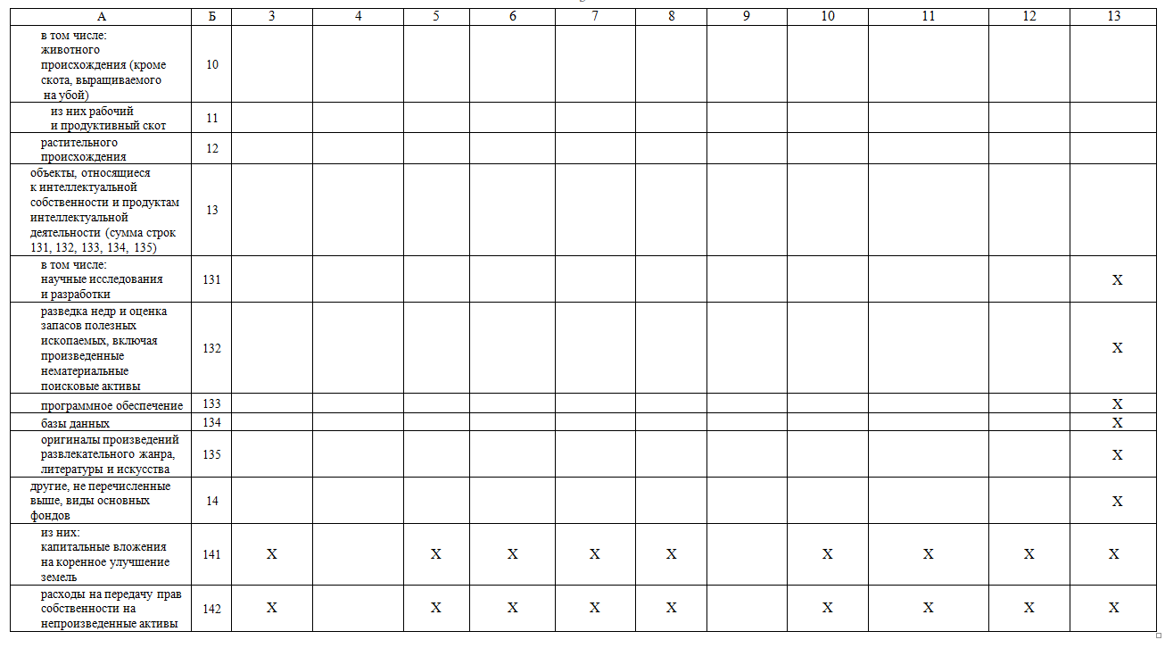
Культивируемые биологические ресурсы животного происхождения включают в соответствии с ОКОФ:
племенной скот, молочное стадо, рабочий скот, овец и других животных, используемых для производства шерсти, животных, используемых для транспортировки, скачек или развлечений, животных цирков, зоопарков, служебных собак и другие объекты, относящиеся к группировке ОКОФ 510.
животные, используемые в качестве учебных пособий (например, уход за лошадьми как урок труда) или в качестве субъектов терапии (иппотерапия, канистерапия, дельфинотерапия и прочее), данные о стоимости указанных животных отражаются по строке 10 (код ОКОФ 510.01.49.19 "Животные живые прочие, не включенные в другие группировки").
Не учитываются по этой строке животные, выращиваемые на убой, включая домашнюю птицу, а также животные, не достигшие продуктивного возраста, за исключением выращиваемых для собственного использования.
В строке 11 из состава культивируемых биологических ресурсов животного происхождения выделяется рабочий и продуктивный скот. К нему относятся в соответствии с ОКОФ:
лошади, волы, верблюды, ослы и прочие рабочие животные (включая транспортных лошадей);
коровы, овцы, а также другие животные, которые неоднократно или постоянно используются для получения продуктов, таких как молоко, шерсть и других;
жеребцы-производители и племенные кобылы (нерабочие), быки-производители, коровы, хряки-производители и прочий племенной скот.
Рабочие животные, включая транспортных лошадей, относятся к скоту, а не к транспортным средствам.
В строке 12 отражаются данные о культивируемых биологических ресурсах растительного происхождения, к которым относятся все виды культивируемых многолетних насаждений независимо от их возраста (за исключением не относящихся к основным фондам многолетних насаждений, выращиваемых в питомниках в качестве посадочного материала).
В случае наличия на балансе организации деревьев, посаженных в целях озеленения предприятий, школ, детских садов, поликлиник, больниц, парков, улиц, дворов и так далее, стоимость таких деревьев отражается по строке 12 "культивируемые биологические ресурсы растительного происхождения".

Slide 14
Важно!
Обязательно должно соблюдаться следующее контрольное соотношение
стр. 13 = стр. 131 + стр. 132 + стр. 133 + стр. 134 + стр. 135
К исследованиям и разработкам (строка 131) относятся:
изобретения, полезные модели, промышленные образцы;
селекционные достижения;
топологии интегральных микросхем;
секреты производства (ноу-хау);
произведения архитектуры, градостроительства и садово-паркового искусства, в том числе в виде проектов, чертежей, изображений и макетов;
прочие результаты научных исследований и экспериментальных разработок, в том числе в виде производных и составных научных произведений.
Данные о стоимости законченных работ по разработке проектно-сметной документации, выполненных своими силами или сторонней организацией отражаются по строке 131.
К объектам интеллектуальной собственности "Разведка недр и оценка запасов полезных ископаемых, включая произведенные нематериальные поисковые активы" относится защищенная тем или иным образом информация, полученная в результате деятельности по сбору информации, осуществляемой в рамках проведения топографических, геологических и геофизических исследований, разведочного бурения, отбора образцов, иной деятельности по получению геологической информации о недрах, а также оценки коммерческой целесообразности добычи.

Slide 15
Компьютерное программное обеспечение состоит из компьютерных программ, описаний программ и вспомогательных материалов как для компьютерных систем, так и для прикладного программного обеспечения. В его стоимость включается как стоимость начальной разработки, так и последующего расширения программного обеспечения, а также приобретение копий, которые классифицируются как активы. Эти виды основных фондов относятся к группировке ОКОФ "Программное обеспечение" и начинаются с кода 731.
Важно! Отражаются только те ПО на которые начисляется износ (амортизация) линейным способом более 12 месяцев
Базы данных представляют собой совокупность файлов данных, организованную в соответствии с определенными правилами, поддерживаемую в памяти компьютера, характеризующую актуальное состояние некоторой предметной области и используемую для удовлетворения информационных потребностей пользователей.
Если в учете организации в составе нематериальных активов числится сайт в информационно-телекоммуникационной сети "Интернет" - совокупность электронных документов (файлов) организации в компьютерной сети, объединенных под одним адресом (доменным именем или IP-адресом), или рекламный ролик организации, они учитываются по строке 134 как "база данных".
К объекту интеллектуальной собственности "Оригиналы произведений развлекательного жанра, литературы и искусства" (строка 135) относятся оригиналы фильмов, произведений живописи, скульптуры, графики, дизайна, графических рассказов, комиксов и других произведений изобразительного искусства, оригиналы авторских рукописей (автографов) литературных и музыкальных произведений, собственноручно написанных автором либо напечатанных с помощью технического устройства и подписанных им, а также копии (повторы) произведений изобразительного искусства, которые были сделаны самим автором или под его руководством, подписаны или иным способом отмечены автором.

Slide 16
В строке 14 учитываются данные о тех видах основных фондов, которые не учтены в строках 02-13:
библиотечный фонд,
кино-фото-фондо-документы,
произведения искусства, не относящиеся к оригинальным, то есть копии.
Кроме того, по строке 14 отражается спортивное, охотничье оружие, огнестрельное оружие двойного назначения, а также капитальные вложения на улучшение земли и других объектов природопользования, выделяемые в строке 141, и стоимость расходов на приобретение прав собственности при покупке непроизведенных активов (поскольку осуществленные при этом расходы приравнены к произведенным активам), выделяемые в строке 142.
По строке 141 отражается спортивное, охотничье оружие, огнестрельное оружие двойного назначения, а также капитальные вложения на улучшение земли и других объектов природопользования
По строке 142 отражается стоимость расходов на приобретение прав собственности при покупке непроизведенных активов

Slide 17
В графе 5 приводятся данные об увеличении полной учетной стоимости основных фондов за отчетный год за счет прочего поступления, то есть приобретения их на вторичном рынке, включая передачу с баланса на баланс другой организации, внесения учредителями бывших в употреблении основных фондов в счет их вкладов в уставный (складочный) капитал, а также переданных при осуществлении реорганизации организации.
Основные фонды, которые были переданы филиалу от вышестоящей организации, отражаются по графе 5, если данные основные средства были уже учтены в графе 4 и графе 9 (в наличии) вышестоящей организации. Если основные фонды были переданы филиалу и не были отражены в балансе вышестоящей организации, то они учитываются в графе 4 "за счет создания новой стоимости".
В графе 4 приводятся данные об увеличении полной учетной стоимости основных фондов за отчетный год (поступление) за счет создания новой стоимости, то есть принятия к бухгалтерскому учету в отчетном году:
ввода в действие новых объектов основных фондов (не относившихся ранее к основным фондам) при их приобретении, сооружении и изготовлении;
внесении учредителями новых основных фондов в счет их вкладов в уставный (складочный) капитал;
получении по договору дарения и иных случаях безвозмездного получения;
достройки, модернизации, реконструкции имеющихся объектов основных фондов.
Получение основных фондов по импорту считается созданием новой стоимости независимо от того, были ли полученные объекты ранее в эксплуатации вне пределов Российской Федерации. Эти данные также учитываются в графе 4.
В графе 3 отражаются данные об изменении полной учетной стоимости за счет доведения стоимости активов до справедливой и кадастровой стоимости в организациях государственного сектора и переоценке основных фондов - в прочих некоммерческих организациях.
Если организация решает проводить переоценку основных средств не чаще одного раза в год, то переоценка проводится по состоянию на конец соответствующего отчетного года.

Slide 18
В графе 6 отражаются данные об уменьшении полной учетной стоимости основных фондов за отчетный год (выбытии) за счет ликвидации основных фондов.
В этой графе отражаются данные о списании основных фондов, означающем физическую ликвидацию соответствующих объектов, а также реализации их в целях физической ликвидации (для ликвидации путем разборки, утилизации, забоя скота для реализации или дальнейшей переработки и тому подобного).
В графе 7 из графы 6, выделяются объекты основных фондов, ликвидированные вследствие потерь от:
землетрясений, извержения вулканов, ураганов, лесных пожаров, засух, эпидемии (приводящие к гибели растений и животных, относящихся к выращиваемым основным фондам) и другие стихийные бедствия;
военных действий, мятежей и тому подобное;
крупные техногенные катастрофы;
в результате пожаров, автомобильных аварий.
В графе 8 отражаются данные об уменьшении полной учетной стоимости основных фондов за отчетный год (выбытие) за счет выбытия основных фондов по прочим причинам, то есть их реализации (продажи, передачи) на вторичном рынке для последующего использования, включая передачу на баланс другой организации, а также украденных, пропавших и переданных при реорганизации организации на основании передаточного акта или баланса.

Slide 19
В графе 9 указываются данные о наличии основных фондов на конец года по полной учетной стоимости, то есть первоначальной стоимости, измененной в ходе проведенных переоценок основных фондов (в том числе переоценки, осуществленной в отчетном году).
В графе 11 отражаются данные об учетном износе, начисленном на основные фонды за период в течение отчетного года, когда эти основные фонды принадлежали отчитывающейся организации (в том числе и на основные фонды, выбывшие к концу года). Важно! В графе 11 не отражается накопленный учетный износ к концу отчетного года за весь период. эксплуатации объекта основных фондов
В графе 10 учитываются данные о наличии основных фондов на конец года по остаточной балансовой стоимости с учетом переоценки, проведенной в течение отчетного года.

Slide 20
В графе 12 отражаются данные об учетном износе (амортизации и отражаемом на забалансовых счетах износе) объектов основных фондов, ликвидированных отчитывающейся организацией в течение года (учтенных в графе 6 по полной учетной стоимости), накопленном за все время их предшествовавшей эксплуатации.
В графе 13 указывается один из кодов, обозначающих, по какой стоимости приобретены бывшие в употреблении основные фонды поступившие в организацию за отчетный год, указанные в графе 5 по строкам 02, 04, 06, 07, 08, 10, 11, 12 и 13. Основные фонды могут быть приобретены по текущей рыночной стоимости на вторичном рынке (код 1), по полной учетной стоимости, существовавшей у предыдущего владельца (с передачей накопленного износа) (код 2), по остаточной балансовой стоимости (код 3).
Важно! В случае отсутствия "прочего поступления" в отчетном году (то есть графа 5 по строкам 02, 04, 06, 07, 08, 10, 11, 12 и 13 равна 0) в графе 13 по указанным строкам указывается код 4.

Slide 21
РАЗЪЯСНЕНИЯ ПО ЗАПОЛНЕНИЮ РАЗДЕЛА 2
Раздел 2 строка 15 «НАЛИЧИЕ И ДВИЖЕНИЕ ОФ ПО ВИДАМ ЭКОНОМИЧЕСКОЙ ДЕЯТЕЛЬНОСТИ»
•В стр. 15 отражаются ОФ, относящиеся к основному виду деятельности (ОВД), определяется в соответствии с уставными документами
•В стр. 15.1 и далее отражаются ОФ, относящиеся к второстепенным видам деятельности
•Второстепенная деятельность – деятельность, осуществляемая наряду с основной и имеющая для организации меньшее значение, чем основная.
Важно! Сумма строк 15 по графам 03-12 должна равняться строке 01.

Slide 22
ОБРАТИТЬ ВНИМАНИЕ !!!
Если стр.03 раздела 1 >0, то в стр.15.1 раздела 2 должен быть отражен любой из ОКВЭД:
I «Деятельность гостиниц и предприятий общественного питания»
•гостиницы, общежития гостиничного типа, общежития учебных заведений, спальные корпуса и прочие места временного проживания
L «Деятельность по операциям с недвижимым имуществом»
•здания жилого фонда
Q «Деятельность в области здравоохранения и социальных услуг»
•спальные корпуса школ-интернатов, детских домов, домов для престарелых и инвалидов
Если в стр.04 раздела 1 отражены дороги, то в стр.15.1 раздела 2 должен быть отражен ОКВЭД:
H «Транспортировка и хранение»
•внегородские автомобильные дороги
N «Деятельность административная и сопутствующие дополнительные услуги»
•городские автомобильные дороги

Slide 23
РАЗЪЯСНЕНИЯ ПО ЗАПОЛНЕНИЮ РАЗДЕЛА 3
Наименование показателей | № строки | Единицы измерения | На конец отчетного года (по строке 20 – среднегодовое значение)
А | Б | В | 3
Из строки 01 графы 9 основные фонды по охране окружающей среды | 18 | тыс руб | ОФ для охраны ОС от загрязнения
Учетная стоимость объектов, не завершенных строительством и предназначенных для собственного использования или оплаченных заказчиком | 19 | тыс руб | Незавершенное строительство; Оборудование к установке; Объекты на счетах «Нефинансовые активы в пути»
Среднегодовая полная учетная стоимость основных фондов (среднегодовое значение) | 20 | тыс руб | Расчет по формуле
Средний возраст имеющихся на конец года основных фондов: зданий | 21 | лет | Оценка организацией среднего возраста объектов ОФ с момента изготовления до конца отчетного года (и для объектов, приобретенных на вторичном рынке), в целых числах
сооружений | 22 | лет
машин и оборудования | 23 | лет
транспортных средств | 24 | лет
Стоимость фактической продажи основных фондов другим организациям и гражданам, включая продажу основных фондов, ранее переведенных на забалансовый счет (без НДС) (кроме продажи в целях ликвидации) | 25 | тыс руб | Приводятся данные о фактической стоимости продажи на вторичном рынке в течение отчетного года другим организациям и гражданам основных фондов, бывших в эксплуатации в данной организации, по текущим рыночным ценам, включая те объекты, которые числятся на забалансовых счетах.
(½ полной учётной стоимости на 1.01.2023 +полная учётная стоимость на 1 число каждого месяца (с учётом движения ОФ) + ½ полной учётной стоимости на 31.12.2023) /12
Пример расчета среднего возраста ОФ:
3 здания общей стоимостью 13 млн. рублей:
1 – 4млн. руб. 60 лет
2 – 3млн. руб. 50 лет
3 – 6млн. руб. 35 лет
60*4/13+50*3/13+35*6/13=18+11+16=45 лет

Slide 24
РАЗЪЯСНЕНИЯ ПО ЗАПОЛНЕНИЮ РАЗДЕЛА 4
При заполнении раздела IV соблюдаются следующие обязательные контрольные соотношения:
- стр. 26 гр. 4 ≥ 1;
- Σ строк 27 по гр. 4 по обособленным подразделениям и головному подразделению = стр. 20 гр. 3 раздела 3;
- количество ОКПО по стр. 27 гр. 5 = стр. 26 гр. 4.
Важно! Если код ОКПО менее 8 знаков /идентификационный номер менее 14 знаков, то недостающие знаки необходимо дополнить нулями в начале кодов (например: хххххх – 00хххххх или хххххххххххх – 00хххххххххххх).

Slide 25
3
Наиболее часто допускаемые ошибки при заполнении формы № 11(краткая) и описание контролей.

Slide 26
НАИБОЛЕЕ ЧАСТО ДОПУСКАЕМЫЕ ОШИБКИ ПРИ ЗАПОЛНЕНИИ ФОРМЫ № 11(краткая)
Ошибки | Разъяснения
Использование xml-шаблонов | Использовать только обновленные xml-шаблоны
Модульные здания отражают в строке 4, как сооружения. | Модульные строения (здания) (такие как детские сады, школы, фельдшерско-акушерские пункты (ФАПы) и т.п.) относятся к зданиям, а не сооружениям.
В строке 14 включают все основные фонды находящиеся на балансе организации. | В строке 14 учитываются данные о тех видах основных фондов, которые не учтены в строках 02-13: библиотечный фонд, кино-фото-фондо-документы, произведения искусства, не относящиеся к оригинальным, то есть копии. Кроме того, по строке 14 отражается спортивное, охотничье оружие, огнестрельное оружие двойного назначения, а также капитальные вложения на улучшение земли и других объектов природопользования, выделяемые в строке 141, и стоимость расходов на приобретение прав собственности при покупке непроизведенных активов (поскольку осуществленные при этом расходы приравнены к произведенным активам), выделяемые в строке 142.

Slide 27
Ошибки | Разъяснения
В графе 3 отражают основные фонды на начало года. | В графе 3 отражаются данные об изменении полной учетной стоимости за счет доведения стоимости активов до справедливой и кадастровой стоимости в организациях государственного сектора и переоценке основных фондов - в прочих некоммерческих организациях.
В графе 6 отражают выбытие, а не ликвидацию основных фондов или основные фонды на которые 100% начислен износ, но фонды продолжают числиться на балансе организации. | В гр. 6 отражается физическая ликвидация объекта (снос, разборка, пресс) и/или продажа с целью физической ликвидации. Выбытие по прочим причинам (продажа, безвозмездная передача и т.д.) отражается в гр. 8. Объекты, достигшие 100% износ, отражаются до момента физической ликвидации или продажи с целью физической ликвидации.
В графе 11 отражают накопленный или переданный износ. | В графе 11 отражаются данные об учетном износе, начисленном на основные фонды за период в течение отчетного года, когда эти основные фонды принадлежали отчитывающейся организации (в том числе и на основные фонды, выбывшие к концу года).
Не заполняют графу 12 при ликвидации основных фондов или отражают начисленный износ только за отчетный год. | В графе 12 отражаются данные об учетном износе (амортизации и отражаемом на забалансовых счетах износе) объектов основных фондов, ликвидированных отчитывающейся организацией в течение года (учтенных в графе 6 по полной учетной стоимости), накопленном за все время их предшествовавшей эксплуатации. Если износ по ликвидированным основным фондам составил менее 75% необходимо дать пояснение.

Slide 28
ОПИСАНИЕ КОНТРОЛЕЙ
Контроль | Описание контроля
(гр.4+гр.5) / (гр.9-гр.3) по стр.01-14 (гр.6+гр.8) / (гр.9-гр.3-гр.4-гр.5+гр.6+гр.8) по стр.01-14 гр.4 / (гр.9 – гр.3) по стр.01-14 гр.6 / (гр.9-гр.4-гр.5+гр.6+гр.8-гр.3) по стр.01-14 гр.12/гр.6 по стр.01-14 (гр.9-гр.10) / гр.9 по стр.01-14 (гр.9-гр.3) / (гр.9-гр.4-гр.5+гр.6+гр.8-гр.3) по стр.01-14 стр.01 (гр.9-гр.4-гр.5-гр.3)<=стр.24<= стр.01 (гр.9+гр.6+гр.8), если гр.3 по стр.01 >=0 стр.01 гр.11 / стр.24 <= 0,25 и далее по строкам | отношение поступивших ОФ к наличию на конец года отношение выбывших ОФ к наличию на начало года коэффициент обновления коэффициент ликвидации коэффициент износа ликвидированных ОФ степень износа ОФ на конец года темп роста ОФ Необходимо проверить среднегодовую стоимость Проверить норму амортизации

Slide 29
КОНТАКТЫ ДЛЯ СВЯЗИ И НАПРАВЛЕНИЯ ПОЯСНЕНИЙ:
Сироткина марина Владимировна
Тел.: 8(863) 232-88-06
8-918-894-23-76
61.SirotkinaMV@rosstat.gov.ru
Жаркова Людмила Ивановна
Тел.: 8(863) 232-88-06
8-918-899-45-30
61.ZharkovaLI@rosstat.gov.ru

Slide 30
БЛАГОДАРИМ ЗА ВНИМАНИЕ!

